Slide 1

HanLP: Han Language Processing
与《自然语言处理入门》
第四章 隐马尔可夫模型与序列标注

Slide 2
目录
01
05
序列标注问题
隐马尔可夫模型的预测
02
隐马尔可夫模型
06
隐马尔可夫模型应用于中文分词
03
隐马尔可夫模型的样本生成
07
二阶隐马尔可夫模型
04
08
隐马尔可夫模型的训练
总结

Slide 3
00
引言
第3章的n元语法模型从词语接续的流畅度出发，为全切分词网中的二元接续打分，进而利用维特比算法求解似然概率最大的路径。这种词语级别的模型无法应对 OOV(Out of Vocabulary，即未登录词) 问题。例如下面一句：
头上戴着束发嵌宝紫金冠，齐眉勒着二龙抢珠金抹额
加粗的就是相陌生的新词，之前的分词算法识别不出，但人类确可以，是因为读者能够识别“戴着”，这些构词法能让人类拥有动态组词的能力。我们需要更细粒度的模型，比词语更细粒度的就是字符。
具体说来，只要将每个汉字组词时所处的位置(首尾等)作为标签，则中文分词就转化为给定汉字序列找出标签序列的问题。一般而言，由字构词是序列标注模型的一种应用。 在所有“序列标注”模型中，隐马尔可夫模型是最基础的一种。

Slide 4
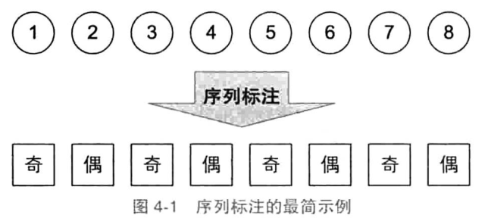
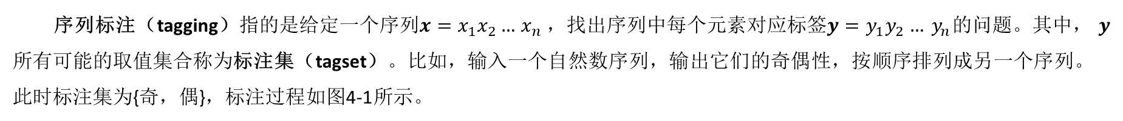
01
序列标注问题
序列标注（tagging）指的是给定一个序列${x=x}_{1}x_{2}…$ $x_{n}$ ，找出序列中每个元素对应标签${y=y}_{1}y_{2}…$ $y_{n}$的问题。其中， $y$所有可能的取值集合称为标注集（tagset）。比如，输入一个自然数序列，输出它们的奇偶性，按顺序排列成另一个序列。此时标注集为{奇，偶}，标注过程如图4-1所示。
数字奇偶性的判断只取决于当前元素，这是最简单的情况。然而，大多数情况下，需要考虑前后元素以及之前的标签才能决定当前标签。比如扑克牌游戏“小猫钓鱼”中，双方轮流出牌，第一次出现相同牌时出牌人收走相同两张牌之间的所有牌。如果将出牌顺序记录为序列x ,出牌后是否应当收牌作为标签序列y，那么游戏就转化为序列标注问题了，如图4-2所示。

Slide 5
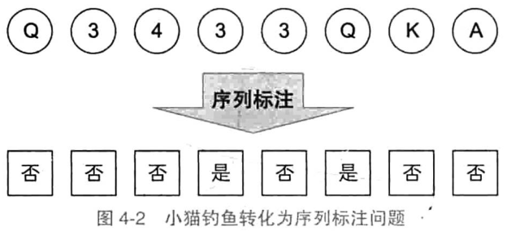
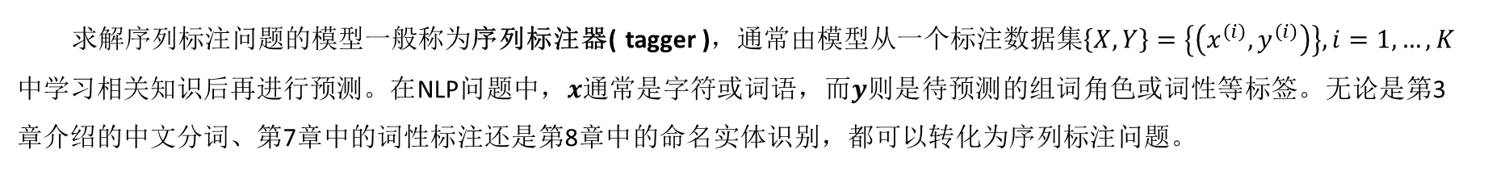
01
序列标注问题
注意这三次出3时是否收牌的标签都不一样，因为根据游戏规则，只有第二次出3时桌上才有相同牌，而第三次出3时前两次的已经被收走了，所以第三次不会触发收牌。
求解序列标注问题的模型一般称为序列标注器( tagger )，通常由模型从一个标注数据集$\left\{X,Y\right\}=\left\{\left(x^{\left(i\right)},y^{\left(i\right)}\right)\right\}, i=1,…,K$中学习相关知识后再进行预测。在NLP问题中，$x$通常是字符或词语，而$y$则是待预测的组词角色或词性等标签。无论是第3章介绍的中文分词、第7章中的词性标注还是第8章中的命名实体识别，都可以转化为序列标注问题。

Slide 6
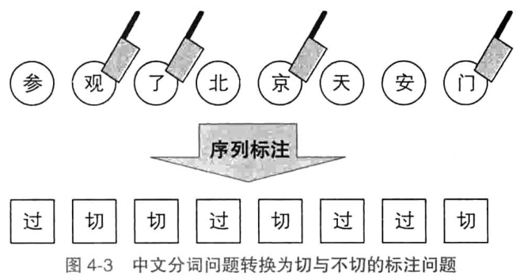
01
序列标注问题
序列标注与中文分词
考虑一个字符序列（字符串）$x$，想象切词器真的是在拿刀切割字符串。那么每个字符$x_{i}$,在分词时无非充当如下两种角色:要么在$i$之后切开，要么跳过不切。如此，中文分词转化为标注集为{切，过}的序列标注问题，如图4-3所示。
只要标注器正确标注每个字符切与不切，分词器就能够按照指示切割出正确结果。可以将标注序列看作中文分词的中间结果，往后则是纯粹的字符串分割逻辑。
分词标注集并非只有一种。为了捕捉汉字分别作为词语首尾(Begin、End)、词中(Middle )以及单字成词(Single )时不同的成词概率，人们提出了{B,M,E,S}这种最流行的标注集，如图4-4所示。

Slide 7
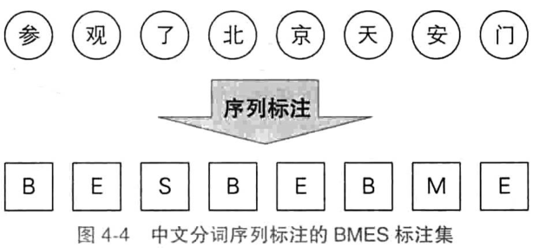
01
序列标注问题
标注后，分词器将最近两个BE标签对应区间内的所有字符合并为一个词语，S标签对应字符作为单字词语，按顺序输出即完成分词过程。

Slide 8
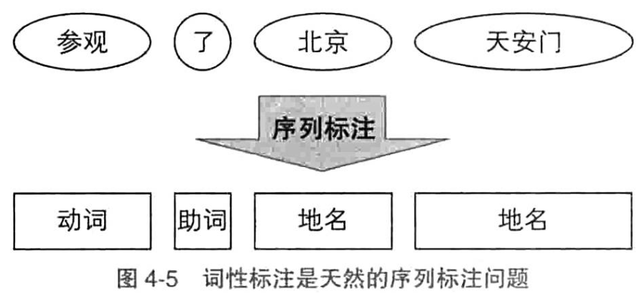
01
序列标注问题
序列标注与词性标注
词性标注任务是一个天然的序列标注问题:$x$是单词序列, $y$是相应的词性序列，如图4-5所示。
词性标注集同样不是唯一的，人们根据需要制定了不同的标注集。其中最著名的当数863标注集和北大标注集，前者词性数量要少一些，颗粒度要大一些。本书将在第7章中详细介绍这些标注集和相应语料库。
词性标注与“小猫钓鱼”类似，需要综合考虑前后的单词与词性才能决定当前单词的词性。比如副词容易接续动词，“的”字之后容易出现名词。这里的“容易”其实意味着较大的概率，需要使用概率模型去模拟。

Slide 9
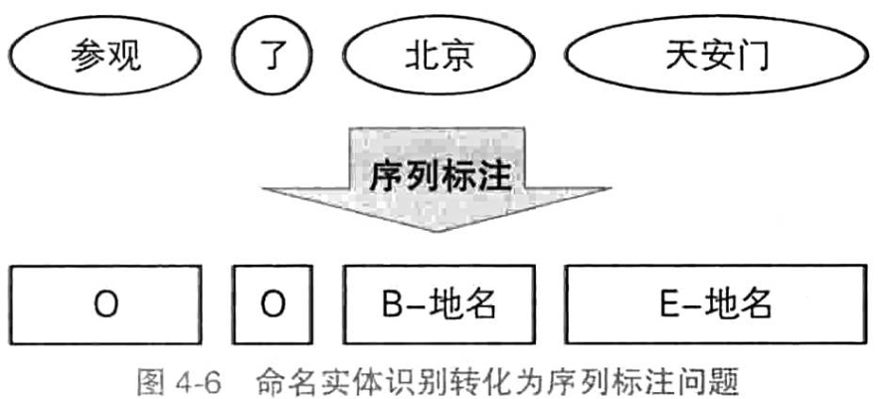
01
序列标注问题
序列标注与命名实体识别
所谓命名实体，指的是现实存在的实体，比如人名、地名和机构名，命名实体是 OOV 的主要组成部分。
考虑到字符级别中文分词和词语级别命名实体识别有着类似的特点，都是组合短单位形成长单位的问题。所以命名实体识别可以复用BMES标注集，并沿用中文分词的逻辑，只不过标注的对象由字符变为单词而已。唯一不同的是，命名实体识别还需要确定实体所属的类别。这个额外的要求依然是个标注问题，可以通过将命名实体类别附着到BMES标签来达到目的。比如，构成地名的单词标注为“B/M/E/S-地名”，以此类推。对于那些不构成命名实体的单词，则统-标注为O ( Outside), 即复合词之外。一个典型的样本如图4-6所示。
图4-6后续过程中，命名实体识别模块根据标注结果，将“北京”和“天安门”作为首尾组合成词，并且标注为地名。
总之，序列标注问题是NLP中最常见的问题之一。许多应用任务都可以变换思路，转化为序列标注来解决。所以一个准确的序列标注模型非常重要，直接关系到NLP系统的准确率。机器学习领域为NLP提供了许多标注模型，本着循序渐进的原则，本章介绍其中最基础的一个隐马尔可夫模型。

Slide 10
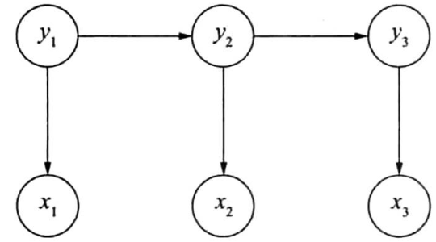
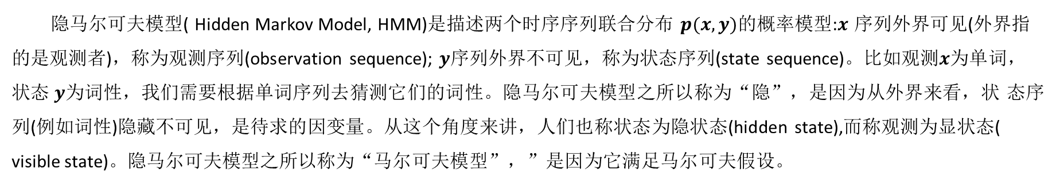
02
隐马尔可夫模型
隐马尔可夫模型( Hidden Markov Model, HMM)是描述两个时序序列联合分布 $p(x,y)$的概率模型:$x$ 序列外界可见(外界指的是观测者)，称为观测序列(observation sequence); $y$序列外界不可见，称为状态序列(state sequence)。比如观测$x$为单词，状态 $y$为词性，我们需要根据单词序列去猜测它们的词性。隐马尔可夫模型之所以称为“隐”，是因为从外界来看，状 态序列(例如词性)隐藏不可见，是待求的因变量。从这个角度来讲，人们也称状态为隐状态(hidden state),而称观测为显状态( visible state)。隐马尔可夫模型之所以称为“马尔可夫模型”，”是因为它满足马尔可夫假设。
从马尔可夫假设到隐马尔可夫模型
马尔可夫假设即每个事件的发生概率只取决于前一个事件。马尔可夫链即将满足马尔可夫假设的连续多个事件串联起来，就构成了马尔可夫链。如果把事件具象为单词，那么马尔可夫模型就具象为二元语法模型。
隐马尔可夫模型可以理解为它的马尔可夫假设作用于状态序列。这里包含两个假设：①当前状态 $y_{t}$仅仅依赖于前一个状态$y_{t−1}$， 连续多个状态构成隐马尔可夫链 $y$。②任意时刻的观测 $x$ 只依赖于该时刻的状态 $y_{t}$，与其他时刻的状态或观测独立无关。如果用箭头表示事件的依赖关系(箭头终点是结果，依赖于起点的因缘)，则隐马尔可夫模型可以表示为下图所示
图4-7 隐马尔可夫模型状态序列与观测序列的依赖关系

Slide 11
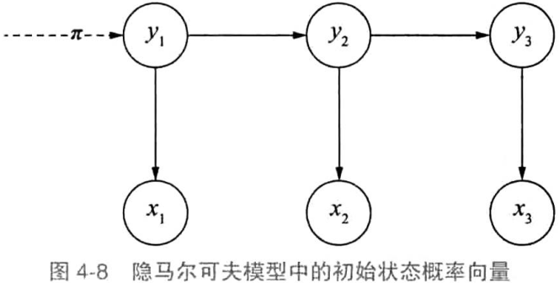
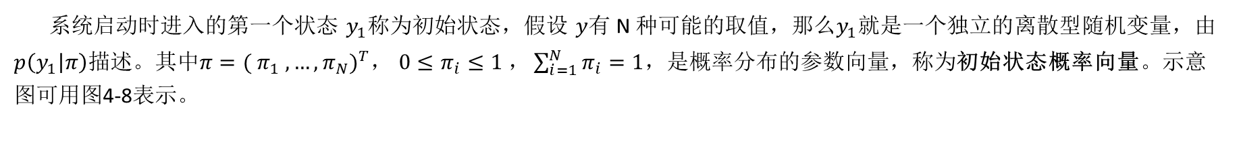
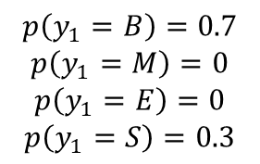
02
隐马尔可夫模型
状态与观测之间的依赖关系确定之后，隐马尔可夫模型利用三个要素来模拟时序序列的发生过程----即初始状态概率向量、状态转移概率矩阵和发射概率矩阵。
初始状态概率向量
系统启动时进入的第一个状态 $y_{1}$称为初始状态，假设 $y$有 N 种可能的取值，那么$y_{1}$就是一个独立的离散型随机变量，由 $p\left(y_{1} | π\right)$描述。其中$π={( π_{1} ,…,π_{N})}^{T}，$ ${0≤π}_{i}≤1 ，\sum_{i=1}^{N}{π_{i}}=1$，是概率分布的参数向量，称为初始状态概率向量。示意图可用图4-8表示。
给定 $π$ ，初始状态 $y_{1}$的取值分布就确定了，比如中文分词问题采用{B,M,E,S}标注集时，概率$y_{1}$所有可能的取值如下：
$$p\left(y_{1}=B\right)=0.7$$
$$p\left(y_{1}=M\right)=0$$
$$p\left(y_{1}=E\right)=0$$
$$p\left(y_{1}=S\right)=0.3$$
那么此时隐马尔可夫模型的初始状态概率向量为$π$=[0.7，0，0，0.3]，注意，句子第一个词是单字的可能性要小一些。

Slide 12
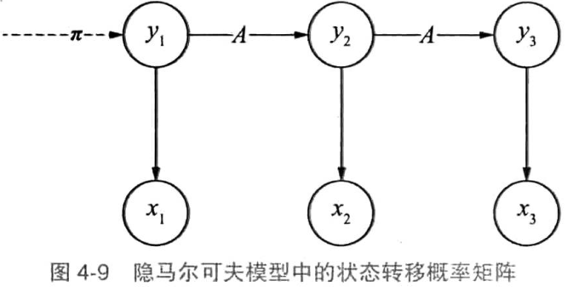
02
隐马尔可夫模型
状态转移矩阵
根据马尔可夫假设，t+1 时的状态仅仅取决于 t 时的状态，共有 N 种状态，那么从状态 $S_{i}$到状态 $S_{j}$的概率就构成了一个 N*N 的方阵，称为状态转移矩阵 A：
$$A={[p\left(y_{t+1}=S_{j} | y_{t}=S_{i}\right)]}_{N×N}$$
其中下标 $i,j$分别表示状态的第$i,j$种取值。将状态转移概率矩阵的作用范围添加到示意图上，得到图4-9。
状态转移概率的存在有其实际意义，在中文分词中，标签 B 的后面不可能是 S，于是就有 $p\left(y_{t}=S | y_{t}=B\right)$= 0。同样，词性标注中的“形容词->名词”“副词->动词”也可通过状态转移概率来模拟，这些概率分布参数不需要手动设置，而是通过语料库上的统计自动学习。

Slide 13
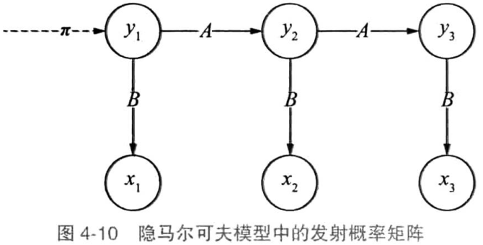
02
隐马尔可夫模型
发射概率矩阵
假设观测$x$一共有$M$种可能的取值，即$x∈\left\{o_{1},…o_{M}\right\}$，则$x$的概率分布参数向量维度为$M$。由于$y$共有 $N$ 种，所以这些参数向量构成了$N×M$ 的矩阵，称为发射概率矩阵$B$。
$$B={[p\left(x_{t}=o_{i} | y_{t}=s_{j}\right)]}_{N×M}$$
其中，第 $i$行 $j$ 列的元素下标 $i$和 $j$ 分别代表观测和状态的第 $i$ 种和第 $j$ 种取值。
将发射概率矩阵B的作用范围添加到示意图上，得到图4-10。
初始状态概率向量、状态转移概率矩阵与发射概率矩阵被称为隐马尔可夫模型的三元组$λ=(π,A,B)$，只要三元组确定了，隐马尔可夫模型就确定了。
Notes:
CRF 目的是在文本对应标签的输出空间中，学习到语言的各种结构(例如：组织名常接在地名的后方)，以便正确地进行标注，称之为结构化学习。LSTM 用来作特征撷取，CRF 则基于特征计算标签组合的全局最优解。

Slide 14
02
隐马尔可夫模型
隐马尔可夫模型的三个基本用法
隐马尔可夫模型的作用并不仅限于预测标注序列，它一共解决如下三个问题。
（1）样本生成问题：给定模型$λ=(π,A,B)$，生成满足模型约束的样本，即系列观测序列及其对应的状态序列$\{(x^{(i)},y^{(i)})\}$。
（2）模型训练问题：给定训练集$\{(x^{(i)},y^{(i)})\}$，估计模型参数$λ=(π,A,B)$。
（3）序列预测问题：已知模型参数$λ=(π,A,B)$，给定观测序列$x$，求最可能的状态序列$y$。
前两个问题是模式识别的问题：①根据隐马尔科夫模型得到一个可观察状态序列的概率(评价)；②找到一个隐藏状态的序列使得这个序列产生一个可观察状态序列的概率最大(解码)。第三个问题就是根据一个可以观察到的状态序列集产生一个隐马尔科夫模型（学习）。
Notes:
CRF 目的是在文本对应标签的输出空间中，学习到语言的各种结构(例如：组织名常接在地名的后方)，以便正确地进行标注，称之为结构化学习。LSTM 用来作特征撷取，CRF 则基于特征计算标签组合的全局最优解。

Slide 15
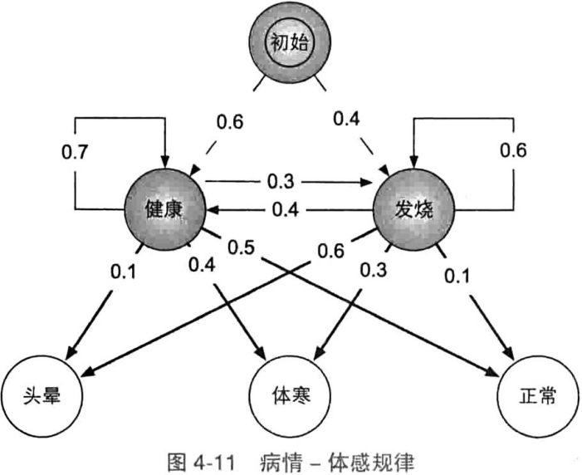
03
隐马尔可夫模型的样本生成
案例——医疗诊断
设想如下案例:某医院招标开发“智能”医疗诊断系统，用来辅助感冒诊断。
已知：①来诊者只有两种状态：健康或发烧。
②来诊者不确定自己到底是哪种状态，只能回答感觉头晕、体寒或正常。
③感冒只与病人前一天的状态有关。
④当天的病情决定当天的身体感觉。
有位来诊者的病历卡上完整地记录了最近T天的身体感受（头晕、体寒或正常)，请预测这T天的身体状态（健康或发烧)。
感冒发病的规律如图4-11所示。
这个案例其实描述了一个隐马尔可夫模型，并且参数已经给定（参见图4-11)。其中，虚线对应初始状态概率向量，实线对应状态转移概率矩阵，加粗实线对应发射概率矩阵。由于医院禁止隐私数据外泄，所以只能利用算法生成样本。代码实现详见书中P135.
Notes:
CRF 目的是在文本对应标签的输出空间中，学习到语言的各种结构(例如：组织名常接在地名的后方)，以便正确地进行标注，称之为结构化学习。LSTM 用来作特征撷取，CRF 则基于特征计算标签组合的全局最优解。

Slide 16
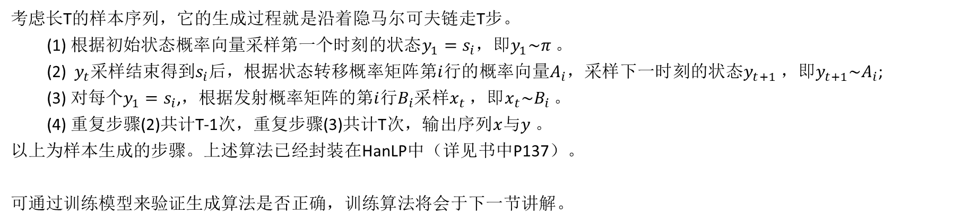
03
隐马尔可夫模型的样本生成
样本生成算法
考虑长T的样本序列，它的生成过程就是沿着隐马尔可夫链走T步。
(1) 根据初始状态概率向量采样第一个时刻的状态$y_{1}=s_{i}$，即$y_{1}\sim π$。
(2) $y_{t}$采样结束得到$s_{i}$后，根据状态转移概率矩阵第$i$行的概率向量$A_{i}，$采样下一时刻的状态$y_{t+1}$，即$y_{t+1}\sim A_{i}$;
(3) 对每个$y_{1}=s_{i}$,，根据发射概率矩阵的第$i$行$B_{i}$采样$x_{t}$，即$x_{t}\sim B_{i}$。
(4) 重复步骤(2)共计T-1次，重复步骤(3)共计T次，输出序列$x$与$y$。
以上为样本生成的步骤。上述算法已经封装在HanLP中（详见书中P137）。
可通过训练模型来验证生成算法是否正确，训练算法将会于下一节讲解。
Notes:
CRF 目的是在文本对应标签的输出空间中，学习到语言的各种结构(例如：组织名常接在地名的后方)，以便正确地进行标注，称之为结构化学习。LSTM 用来作特征撷取，CRF 则基于特征计算标签组合的全局最优解。

Slide 17
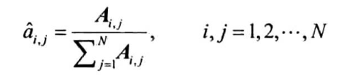


04
隐马尔可夫模型的训练
转移概率矩阵的估计
记样本序列在时刻$t$处于状态$s_{i}$，时刻$t+1$转移到状态$s_{j}$ ,。统计这样的转移频次计入矩阵元素$A_{i,j}$，则根据极大似然估计，从$s_{i}$到$s_{j}$的转移概率$a_{i,j}$ ，可估计为矩阵第i行频次的归一化（该公式的实现详见书中P139）:
初始状态概率向量的估计
初始状态其实可以看作状态转移的一种特例，即$y_{1}$是由BOS转移而来。所以从BOS到$y_{1}$的转移频次只有一行，即统计$y_{1}$的所有取值的频次记作向量$c$，然后用类似的方法归一化（该公式的实现详见书中P139） :
发射概率矩阵的估计
统计样本中状态为$s_{i}$,且观测为$o_{j}$,的频次，计入矩阵元素$B_{i,j}$ ，则状态$s_{i}$发射观测$o_{j}$的概率估计为（该公式的实现详见书中P139） :
Notes:
CRF 目的是在文本对应标签的输出空间中，学习到语言的各种结构(例如：组织名常接在地名的后方)，以便正确地进行标注，称之为结构化学习。LSTM 用来作特征撷取，CRF 则基于特征计算标签组合的全局最优解。

Slide 18
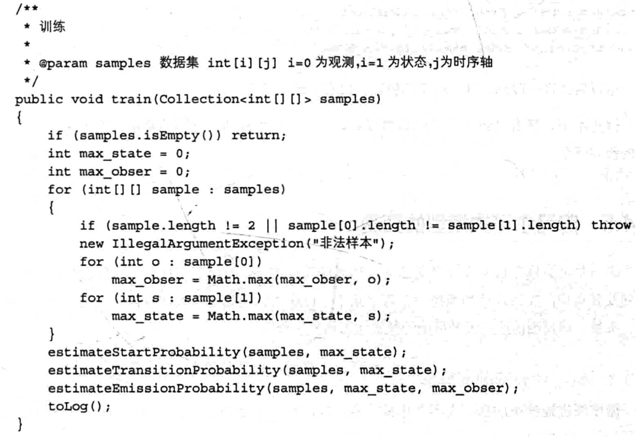
04
隐马尔可夫模型的训练
隐马尔可夫的训练
样本生成后，利用生成的数据对隐马尔可夫模型进行训练，完整的训练过程同时调用了这三个方法（代码祥见）。
按照测试驱动的开发范式，可进行如下实验:利用给定的隐马尔可夫模型Р生成十万个样本，在这十万个样本上训练新模型Q，比较新旧模型参数是否一致。
Notes:
CRF 目的是在文本对应标签的输出空间中，学习到语言的各种结构(例如：组织名常接在地名的后方)，以便正确地进行标注，称之为结构化学习。LSTM 用来作特征撷取，CRF 则基于特征计算标签组合的全局最优解。

Slide 19
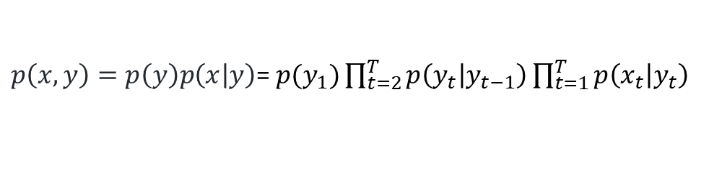
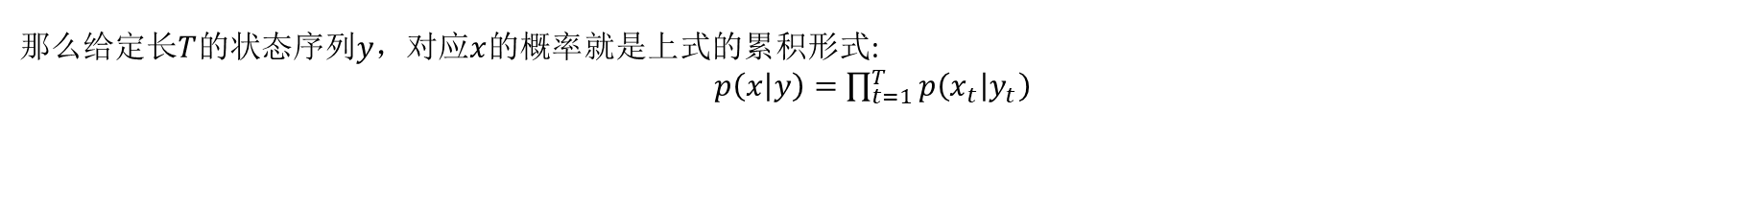
05
隐马尔可夫模型的预测
概率计算的前向算法
给定观测序列 $x$和一个状态序列 $y$，就可以估计两者的联合概率$p(x,y)$，联合概率就是一种结果的概率，在这些结果当中找到最大的联合概率就是找到最有可能的结果预测。联合概率：
$$p\left(x,y\right)=p\left(y\right)p\left(x | y\right)$$
顺着隐马尔可夫链走，首先 $t=1$时初始状态没有前驱状态，发生概率由 $π$ 决定：
$$p\left(y_{1}=s_{i}\right)=π_{i}$$
(4.1)
接着对 $t≥2$，状态 $y_{t}$由前驱状态$y_{t−1}$转移而来，转移矩阵由矩阵 $A$决定：
$$p\left(y_{t}=s_{j} | y_{t−1}=s_{i}\right)=A_{i,j}$$
(4.2)
所以状态序列的概率为上面式子的乘积：
$$p\left(y\right)=p\left(y_{1},…,y_{T}\right)=p(y_{1})\prod_{t=2}^{T}{p\left(y_{t} | y_{t−1}\right)}$$
(4.3)
最后，对于每个$y_{t}=s_{i}$，都会“发射”一个$x_{t}=o_{j}$，其发射概率由矩阵$B$决定，即:
$$p\left(x_{t}=o_{j} | y_{t}=s_{i}\right)=B_{i,j}$$
(4.3)
那么给定长$T$的状态序列$y$，对应$x$的概率就是上式的累积形式:
$p\left(x | y\right)=$ $\prod_{t=1}^{T}{p\left(x_{t} | y_{t}\right)}$
(4.4)
上式乘上式(4.3)，得到显隐状态序列的联合概率:
$p\left(x,y\right)=p\left(y\right)p\left(x | y\right)$= $p(y_{1})\prod_{t=2}^{T}{p\left(y_{t} | y_{t−1}\right)\prod_{t=1}^{T}{p\left(x_{t} | y_{t}\right)}}$
(4.5)
将其中的每个$x_{t}$, $y_{t}$对应上实际发生序列的$s_{i},o_{j}$，就能代入$(π,A,B)$中的相应元素，从而计算出任意序列的概率了。.
Notes:
CRF 目的是在文本对应标签的输出空间中，学习到语言的各种结构(例如：组织名常接在地名的后方)，以便正确地进行标注，称之为结构化学习。LSTM 用来作特征撷取，CRF 则基于特征计算标签组合的全局最优解。

Slide 20
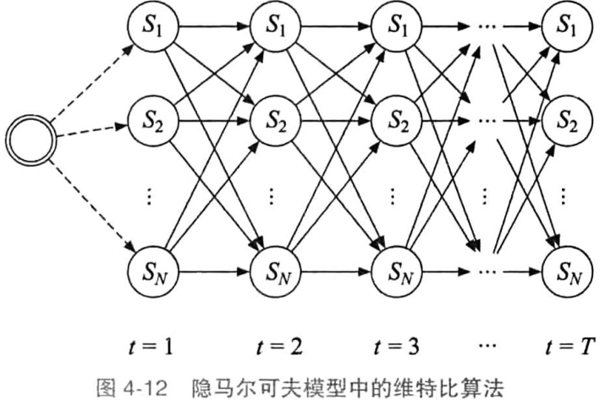

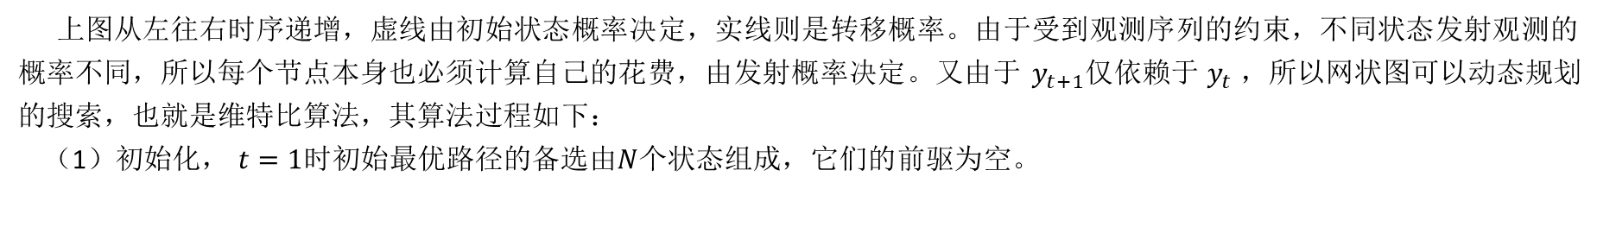
05
隐马尔可夫模型的预测
搜索状态序列的维特比算法
理解了前向算法之后，找寻最大概率所对应的状态序列无非是一个搜索问题。具体说来，将每个状态作为有向图中的一个节点， 节点间的距离由转移概率决定，节点本身的花费由发射概率决定。那么所有备选状态构成一幅有 向无环图，待求的概率最大的状态序列就是图中的最长路径，此时的搜索算法称为维特比算法，如图下图所示：
上图从左往右时序递增，虚线由初始状态概率决定，实线则是转移概率。由于受到观测序列的约束，不同状态发射观测的概率不同，所以每个节点本身也必须计算自己的花费，由发射概率决定。又由于 $y_{t+1}$仅依赖于 $y_{t}$，所以网状图可以动态规划的搜索，也就是维特比算法，其算法过程如下：
（1）初始化， $t=1$时初始最优路径的备选由$N$个状态组成，它们的前驱为空。
Notes:
CRF 目的是在文本对应标签的输出空间中，学习到语言的各种结构(例如：组织名常接在地名的后方)，以便正确地进行标注，称之为结构化学习。LSTM 用来作特征撷取，CRF 则基于特征计算标签组合的全局最优解。

Slide 21
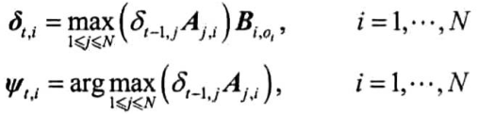
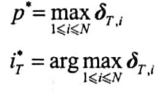

05
隐马尔可夫模型的预测
(2)递推，$t≥2$时每条备选路径像贪吃蛇一样吃人一个新状态，长度增加一个单位，根据转移概率和发射概率计算花费。找出新的局部最优路径，更新两个数组。
(3)终止，找出最终时刻$δ_{t,i}$,数组中的最大概率$p^{∗}$，以及相应的结尾状态下标$i_{T}^{∗}$。
(4)回溯，根据前驱数组$ψ$回溯前驱状态，取得最优路径状态下标$i^{∗}=i_{1}^{∗},…,i_{T}^{∗}$。
实现代码详见书中P145。
Notes:
CRF 目的是在文本对应标签的输出空间中，学习到语言的各种结构(例如：组织名常接在地名的后方)，以便正确地进行标注，称之为结构化学习。LSTM 用来作特征撷取，CRF 则基于特征计算标签组合的全局最优解。

Slide 22
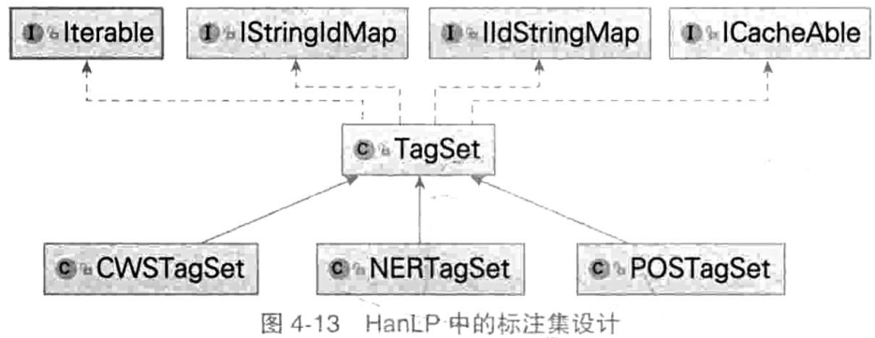
06
隐马尔可夫模型应用于中文分词
标注集
HanLP已经实现了{B,M,E,S}标签到整型的映射，称为CWSTagset。HanLP还实现了用于词性标注的POSTagSet 以及用于命名实体识别的NERTagSet。对其他标注任务，还可以实现自己的标注集。通过替换标注集，可以无缝地利用HanLP实现的众多序列标注模型，包括隐马尔可夫模型在内。
这些标注集的架构设计如下图所示。
TagSet实现了标签与id之间的遍历、双向映射接口，以及序列化接口。
字符映射
字符作为观测变量，必须是整型才可被隐马尔可夫模型接受。HanLP实现了从字符串形式到整型的映射，称为Vocabulary词表(虽然在中文分词中用于存储字符，但在其他任务中会存储单词,比如词性标注)。代码详见书中P149。
在模型训练的时候，词表是可写的，为训练集中的所有字符（单词）分配 id。但在预测时我们不能假设所有字符（单词）都是Ⅳ。此时，对OOV我们统一映射为UNK。
Notes:
CRF 目的是在文本对应标签的输出空间中，学习到语言的各种结构(例如：组织名常接在地名的后方)，以便正确地进行标注，称之为结构化学习。LSTM 用来作特征撷取，CRF 则基于特征计算标签组合的全局最优解。

Slide 23
06
隐马尔可夫模型应用于中文分词
语料转换
对于《人民日报》格式的语料库，我们必须转换为$(x,y)$二元组才能训练隐马尔可夫莫型。幸运的是，HanLP已经实现了自动转换逻辑（代码详见书中P150）。
预测
训练完隐马尔可夫模型后，模型的预测结果是{B,M,E,S}标签序列。分词器必须根据标签序列的指示，将字符序列转换为单词序列。
由于任何模型的输出都不可能完全合法，比如B的下一个标签可能被误标为S，所以一个健壮的分词器必须兼容这些非法的序列。考虑到{B,M,E,S}标注集中B和S类似于“切断”指令，而M与E类似于“连接”指令，我们可以采用如下切分规则。
（1）初始化单词链表L与单词缓冲区W为空白，即[]与""。
（2）逐个读人字符x与标签y，W+=c。若y=B or S，则切断，L+=W, W =[]。
（3）检查W是否为空白，若非空白则L+=W。（代码详见书中P153）
评测
复用之前的评测程序，在 MSR测试集上对隐马尔可夫模型分词器执行标准化评测（代码详见书中P153）。
误差分析
经过上述过程得到的F值只有79.42%，甚至不如词典分词。但$R_{oov}$的确提高到了41.11%，这说明几乎有一半的OOV都被正确地召回了，拖累成绩的反而是Ⅳ的大量错误。
Ⅳ记不住，说明模型太简单了，在机器学习中称为欠拟合。也许，我们可以通过增加模型复杂度来解决问题。
Notes:
CRF 目的是在文本对应标签的输出空间中，学习到语言的各种结构(例如：组织名常接在地名的后方)，以便正确地进行标注，称之为结构化学习。LSTM 用来作特征撷取，CRF 则基于特征计算标签组合的全局最优解。

Slide 24
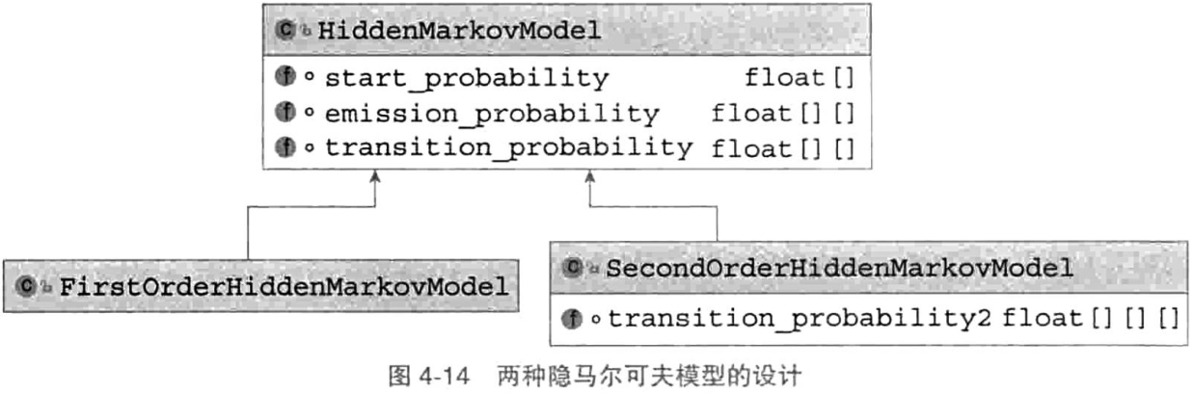
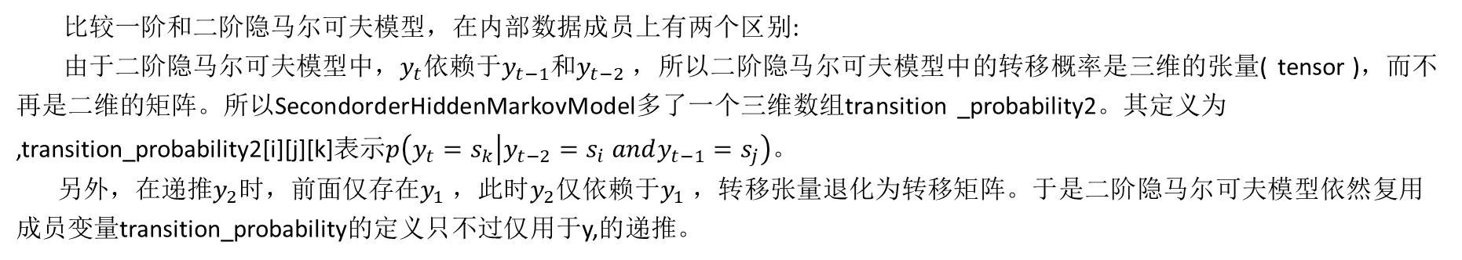
07
二阶隐马尔可夫模型
如果隐马尔可夫模型中每个状态仅依赖于前一个状态，则称为一阶;如果依赖于前两个状态，则称为二阶。基于HanLP的模块化设计思想，我们并不需要从零开始。而是编写HiddenMarkovModel的子类secondorderHiddenMarkovModel，与上一节的FirstOrderHiddenMarkovModel放在一起的UML图如图4-14所示。
比较一阶和二阶隐马尔可夫模型，在内部数据成员上有两个区别:
由于二阶隐马尔可夫模型中，$y_{t}$依赖于$y_{t−1}$和$y_{t−2}$，所以二阶隐马尔可夫模型中的转移概率是三维的张量( tensor )，而不再是二维的矩阵。所以SecondorderHiddenMarkovModel多了一个三维数组transition _probability2。其定义为,transition_probability2[i][j][k]表示$p\left(y_{t}=s_{k} | y_{t−2}=s_{i} andy_{t−1}=s_{j}\right)$。
另外，在递推$y_{2}$时，前面仅存在$y_{1}$，此时$y_{2}$仅依赖于$y_{1}$，转移张量退化为转移矩阵。于是二阶隐马尔可夫模型依然复用成员变量transition_probability的定义只不过仅用于y,的递推。
Notes:
CRF 目的是在文本对应标签的输出空间中，学习到语言的各种结构(例如：组织名常接在地名的后方)，以便正确地进行标注，称之为结构化学习。LSTM 用来作特征撷取，CRF 则基于特征计算标签组合的全局最优解。

Slide 25

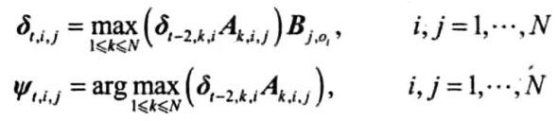
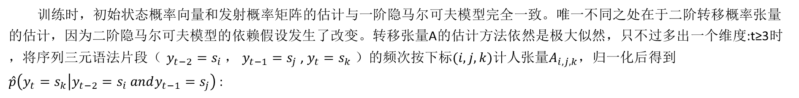
07
二阶隐马尔可夫模型
二阶转移概率张量的估计
训练时，初始状态概率向量和发射概率矩阵的估计与一阶隐马尔可夫模型完全一致。唯一不同之处在于二阶转移概率张量的估计，因为二阶隐马尔可夫模型的依赖假设发生了改变。转移张量A的估计方法依然是极大似然，只不过多出一个维度:t≥3时，将序列三元语法片段（ $y_{t−2}=s_{i}$， $y_{t−1}=s_{j}$, $y_{t}=s_{k}$）的频次按下标$(i,j,k)$计人张量$A_{i,j,k}$，归一化后得到$\hat{p}\left(y_{t}=s_{k} | y_{t−2}=s_{i} andy_{t−1}=s_{j}\right)$:
t =2时，将二元语法片段（ $y_{t−1}=s_{i}$， $y_{t}=s_{j}$）的频次计人$A_{i,j}$，与一阶隐马尔可夫模型的估计方法相同（两者的代码实现详见书中P155）。
二阶马尔可夫模型中的维特比算法
解码时的维特比算法也必须考虑前两个状态。为此，我们同样需要拓展一阶维特比算法中的$δ$数组为三维，定义$δ_{t,i,j}$表示时刻t时，以$(s_{i},s_{j})$结尾的路径的最大概率。相应地，定义前驱数组$Ψ_{t,i,j}$表示$y_{t−2}$。
递推时，双重循环遍历所有可能的$(s_{i},s_{j})$，维护两个数组:
Notes:
CRF 目的是在文本对应标签的输出空间中，学习到语言的各种结构(例如：组织名常接在地名的后方)，以便正确地进行标注，称之为结构化学习。LSTM 用来作特征撷取，CRF 则基于特征计算标签组合的全局最优解。

Slide 26
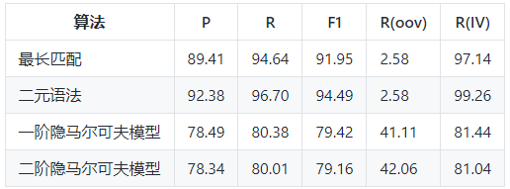
07
二阶隐马尔可夫模型
二阶隐马尔可夫应用于中文分词
由于一阶二阶隐马尔可夫模型都继承自HiddenMarkovModel，所以我们可以轻松地替换具体实现，只需创建二阶隐马尔可夫模型的实例即可（代码实现详见P158）。
性能评测
本书中使用 MSR语料库进行评测，结果如下表所示：
可以看到，二阶隐马尔可夫模型的 Roov 有少许提升，但综合 F1 反而下降了。这说明增加隐马尔可夫模型的阶数并不能提高分词器的准确率，单靠提高转移概率矩阵的复杂度并不能提高模型的拟合能力，我们需要从别的方面想办法。目前市面上一些开源分词器仍然停留在一阶隐马尔可夫模型的水平，比如著名的结巴分词，它们的准确率也只能达到80%左右。
Notes:
CRF 目的是在文本对应标签的输出空间中，学习到语言的各种结构(例如：组织名常接在地名的后方)，以便正确地进行标注，称之为结构化学习。LSTM 用来作特征撷取，CRF 则基于特征计算标签组合的全局最优解。

Slide 27
08
总结
本章解决的问题是新词识别，为此从词语级模型切换到字符级模型，将中文分词任务转换为序列标注问题。作为新手起步，我们尝试了最简单的序列标注模型----隐马尔可夫模型。隐马尔可夫模型的基本问题有三个：样本生成、参数估计、序列预测。
然而隐马尔可夫模型用于中文分词的效果并不理想，虽然召回了一半的 OOV，但综合 F1 甚至低于词典分词。哪怕升级到二阶隐马尔可夫模型， F1 值依然没有提升。 看来朴素的隐马尔可夫模型不适合中文分词，我们需要更高级的模型。
话说回来，隐马尔可夫模型作为入门模型，比较容易上手，同时也是许多高级模型的基础。打好基础，我们才能挑战高级模型 。
Notes:
CRF 目的是在文本对应标签的输出空间中，学习到语言的各种结构(例如：组织名常接在地名的后方)，以便正确地进行标注，称之为结构化学习。LSTM 用来作特征撷取，CRF 则基于特征计算标签组合的全局最优解。

Slide 28
谢谢！
时间：2021.xx.xx

